Slide 1
HY352 : ΤΕΧΝΟΛΟΓΙΑ ΛΟΓΙΣΜΙΚΟΥ
ΠΑΝΕΠΙΣΤΗΜΙΟ ΚΡΗΤΗΣ,
ΣΧΟΛΗ ΘΕΤΙΚΩΝ ΕΠΙΣΤΗΜΩΝ,
ΤΜΗΜΑ ΕΠΙΣΤΗΜΗΣ ΥΠΟΛΟΓΙΣΤΩΝ
ΔΙΔΑΣΚΩΝ
Αντώνιος Σαββίδης

Slide 2
ΕΝΟΤΗΤΑ 5
ΣΧΕΔΙΑΣΤΙΚΑ ΠΡΟΤΥΠΑ
Αριθμός διαλέξεων 5 – Διάλεξη 2η

Slide 3
Περιεχόμενα
Iterator
Visitor
Factory
Prototype
Singleton
State

Slide 4
Iterator (1/7)
Πρόβλημα
Παρέχουμε σειριακούς τρόπους πρόσβασης στα περιεχόμενα σύνθετων συλλογών στοιχείων C (container classes) μη απαραίτητα γραμμικά δομημένων, χωρίς να εκτίθεται η εσωτερική τους αναπαράσταση
Λύση (μία από τις διάφορες που υπάρχουν)
Παρέχουμε έναν αφηρημένο τύπο iterator (ADT) ο οποίος και υλοποιείται πλήρως μέσα στις κλάσεις C, ο οποίος και προσφέρει όλες τις απαραίτητες συναρτήσεις για την πρόσβαση στα περιεχόμενα στοιχεία. Ο αφηρημένος τύπος iterator δεν πρέπει να εμπεριέχει συναρτήσεις οι οποίες βασίζονται σε κάποια συγκεκριμένη υλοποίηση των κλάσεων C.
Επιπτώσεις
Διαφορετικοί αλγόριθμοι πρόσβασης από διαφορετικές κλάσεις iterator
Το API της κάθε C κλάσης απλουστεύεται
Πολλαπλές παράλληλες προσβάσεις είναι εφικτές (ένας iterator διατηρεί την κατάσταση πρόσβασης σε ειδικές τοπικές μεταβλητές)
Η κλάσεις C παράγουν / παρέχουν τα στιγμιότυπα / τύπους iterator

Slide 5
Iterator (2/7)
template <class T> class Iterator { public: virtual T& Get (void) const = 0; virtual void Fwd (void) = 0; virtual void Bwd (void) = 0; virtual bool MoreFwd (void) const = 0; virtual bool MoreBwd (void) const = 0; virtual void SetAtBegin (void) = 0; virtual void SetAtEnd (void) = 0; virtual bool operator==(const Iterator&) const = 0; virtual bool operator!=(const Iterator&) const = 0; virtual void operator=(const Iterator&) = 0; virtual bool IsValid (void) const = 0; };
Ο τύπος T του value είναι παράμετρος στο template
Iterator
abstract class
Για το ρόλο των συναρτήσεων Bwd, Fwd, και Get συνήθως χρησιμοποιούνται υπερφορτωμένοι οι τελεστές --, ++ και το μοναδιαίο *
template <class T> class List { virtual const Iterator<T>& Begin (void) const=0; virtual const Iterator<T>& End (void) const=0; virtual void Erase (const Iterator<T>&) =0; };
Container
abstract class

Slide 6
Iterator (3/7)
class Iterator : public ::Iterator<T> { Ο ειδικός αυτός iterator έχει εσωτερικές μεταβλητές για το στιγμιότυπο της συγκεκριμένης λίστας στην οποία αναφέρεται καθώς και μεταβλητές για την εκάστοτε θέση μέσα στη λίστα, ώστε να επιτρέπονται ανεξάρτητες προσβάσεις. };
Iterator
concrete class
template <class T> class ListByArray : public List<T> { Εδώ υπάρχει η υλοποίηση της λίστας μέσω πίνακα. Εδώ μέσα τοποθετείται ο ορισμός της παραπάνω κλάσης iterator (associated type) };
Container
concrete class

Slide 7
Iterator (4/7)
Η συγκεκριμένη κλάση iterator θα πρέπει να έχει πρόσβαση στις εσωτερικές μεταβλητές της κλάσης που την περιέχει. Γι να γίνει αυτό θα πρέπει η κλάση iterator εσωτερικά να δηλωθεί ως friend της περιέχουσας κλάσης. class Iterator : public ::Iterator<T> { private: ListByArray* myList; unsigned currItem; public: Iterator (ListByArray* _myList = (ListByArray*) 0) : myList(_myList), currItem(_myList && _myList->Total() ? 0 : -1) {} bool IsValid (void) const { return myList && currItem >= 0 && currItem < myList->Total(); } void Fwd (void) { ++currItem; } void Bwd (void) { --currItem; } void SetAtBegin (void) { assert(IsValid()); currItem = 0; } void SetAtEnd (void) { assert(IsValid()); currItem = myList->Total()-1; } T& operator*(void) const { assert(IsValid()); return myList->Get(currItem); } };
Τμήμα της υλοποίησης

Slide 8
Iterator (5/7)
1ος τρόπος πρόσβασης στα στοιχεία της λίστας με ανακύκλωση. Έστω ότι έχουμε στοιχεία τύπου Object (π.χ. int, string, κλπ). ListByArray<Object> myList; ListByArray::Iterator iter1(&myList); iter1.SetBegin(); while (iter1.IsValid()) { Object& obj = *iter1; iter1.Fwd(); obj.f(...); } 2ος ευκολότερος τρόπος πρόσβασης στα στοιχεία της λίστας με ανακύκλωση for ( ListByArray<Object>::iterator iter2 = myList.Begin(); iter2 != myList.End(); ++iter2 ) (*iter2).f(...);
Παράδειγμα

Slide 9
Iterator (6/7)
template <class Titerator, class Tfunctor> void for_all (Titerator& start, const Titerator& end, const Tfunctor& fun) { for (; start != end; ++start) fun(*start); } Πρέπει Titerator να είναι κλάση που κληρονομεί από Iterator ή κλάση που να υλοποιεί τους operators που εμφανίζονται στην for_all με την ίδια σημασιολογία. Πρέπει η Tfunctor να είναι ή συνάρτηση με υπογραφή T1 (*)(T2&); με T1 τύπο επιστρεφόμενο που δεν χρησιμοποιείται, και T2 ο τύπος των στοιχείων του container class για τον iterator Titerator, ή στιγμιότυπο κλάσης με υπερφορτωμένο τον τελεστή (), με υπογραφή T1 operator()(T2&); ListByArray<int> l; // Έστω στοιχεία τύπου int StackDynamic<string> s; // Έστω στοιχεία τύπου std::string void Print (int i) { printf(“%d”, i); } struct StoreFunctor { FILE* fp; void operator()(const string& s) { fprintf(fp, “%s”, s.c_str()); } StoreFunctor (FILE* _fp) : fp(_fp) {} }; for_all(l.Begin(), l.End(), Print); FILE* fp = fopen(“output.txt”, “wt”); for_all(s.begin(), s.End(), StoreFunctor(fp));
Εδώ έχουμε functor με local state
Πλέον μπορούμε να χρησιμοποιούμε ή range-based for loop ή lambda functions

Slide 10
Ένθετο
ListByArray<int> nums; StackDynamic<string> strs; for (auto i : nums) printf(“%d”, i); ← range-based for std::for_each( nums.begin(), nums.end(), [](int i){ printf(“%d”, i); } ← lambda (anonymous) function ); FILE* fp = fopen(“output.txt”, “wt”); for (auto& s : strs) fprintf(fp, “%s”, s.c_str()); ← range-based for std::for_each( strs.begin(), strs.end(), [](string& s){ fprintf(fp, “%s”, s.c_str()); } ← lambda (anonymous) function ); fclose(fp);

Slide 11
Iterator (7/7)
Περίληψη
Εξειδικευμένη κλάση που παρέχει τις απαραίτητες συναρτήσεις επίσκεψης των περιεχομένων στοιχείων σε σύνθετους περιέκτες κρύβοντας της υλοποίησή τους
Υλοποιεί τον αφηρημένο τύπο για κάθε διαφορετική αναπαράσταση του περιέκτη
Η εσωτερική του υλοποίηση βασίζεται στις λεπτομέρειες υλοποίησης της εκάστοτε κλάσης περιέκτη
Περιέχει πληροφορία για το στιγμιότυπο περιέκτη στο οποίο αναφέρεται καθώς και για την κατάσταση (δηλ. εκάστοτε σημείο) πρόσβασης.

Slide 12
Περιεχόμενα
Iterator
Visitor
Factory
Prototype
Singleton
State

Slide 13
Visitor (1/5)
Πρόβλημα
Χρειάζεται να εφαρμόσουμε κάποιες λειτουργίες στα στοιχεία μίας συλλογής ή ενός σύνθετου αντικειμένου όταν τα στοιχεία του είναι διαφορετικών τύπων (αλλά γνωστών στην υλοποίηση του σύνθετου αντικειμένου)
Λύση
Η υλοποίηση της συλλογής παρέχει μία αφηρημένη κλάση Visitor με μεθόδους για την επίσκεψη κάθε διαφορετικού συστατικού στοιχείου της συλλογής (τα ονόματα των μεθόδων ταιριάζουν με τους τύπους των στοιχείων). Παρέχεται μία μέθοδος accept (Visitor*) από τη συλλογή.
Όλα τα στοιχεία κληρονομούν από έναν κοινό τύπο. Η σειρά επίσκεψης μπορεί να είναι καλά ορισμένη ή όχι αλλά πάντα τεκμηριώνεται τι ισχύει.
Επιπτώσεις
Ο client υλοποιεί μία κατάλληλη subclass του Visitor και καλεί την accept σε ένα κατάλληλο instance της συλλογής
Μπορούν να υλοποιηθούν όσες διαφορετικές κλάσεις από visitors επιθυμούμε.
Δεν απαιτείται η τροποποίηση της συλλογής εάν θέλουμε να εφαρμόσουμε κάποιες επιπλέον λειτουργίες στα συστατικά στοιχεία.

Slide 14
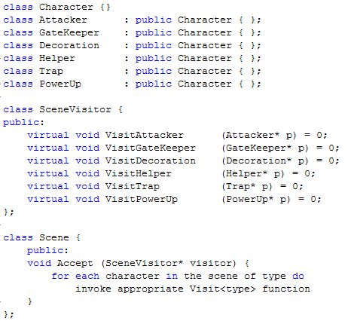
Visitor (2/5)
Δεν είναι απαραίτητο εν γένει οι κλάσεις αυτές να σχετίζονται με inheritance.
Πάντα το όρισμα είναι συγκεκριμένου τύπου και όχι κάποιου superclass
H Accept φροντίζει να καλεί τη σωστή Visit συνάρτηση του Visitor. Εάν επιτρέπεται αλλάζει η συλλογή θέλει ιδιαίτερη προσοχή.

Slide 15
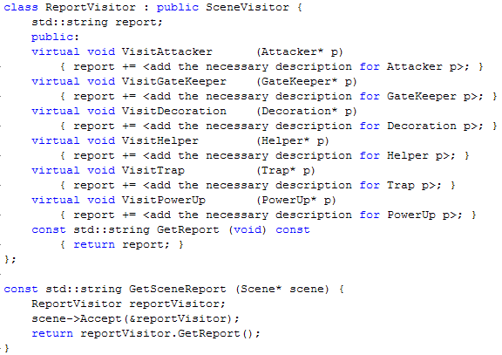
Visitor (3/5)
Ένας concrete visitor μπορεί να έχει local data τα οποία δημιουργούνται κατά τη διάρκεια της επίσκεψης.
Χρήση ενός συγκεκριμένου visitor. Φαίνεται πόσο απλουστεύει τα πράγματα.

Slide 16
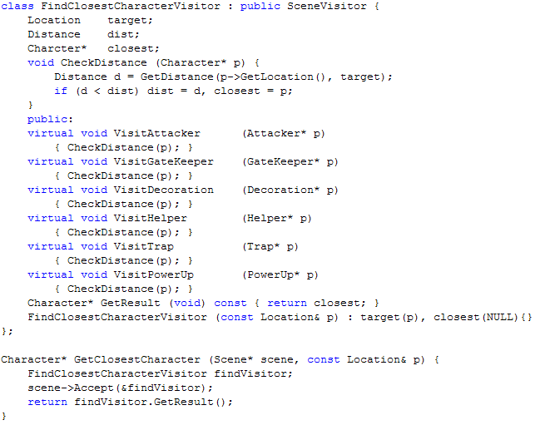
Visitor (4/5)
Σε αυτό το παράδειγμα ο visitor έχει σκοπό της αναζήτηση ενός στοιχείου με κάποια καθολική ιδιότητα.
Ωστόσο, ενδέχεται να θέλουμε να βρούμε το πρώτο στοιχείο που έχει μία ιδιότητα και έπειτα να τερματίσει η επίσκεψη.

Slide 17
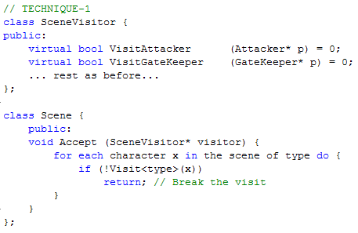
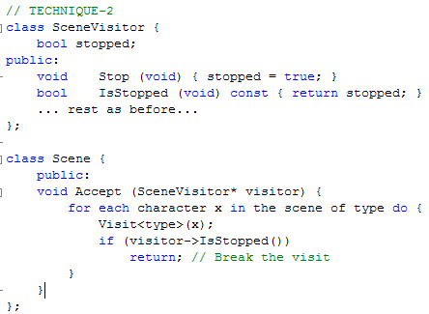
Visitor (5/5)
Οι Visit methods επιστρέφουν bool με false να σημαίνει τερματισμό της επίσκεψης και true συνέχεια.
Ο Visitor (superclass) έχει ένα γνώρισμα για το εάν έχει τερματίσει η επίσκεψη.

Slide 18
Περιεχόμενα
Iterator
Visitor
Factory
Prototype
Singleton
State

Slide 19
Factory (1/7)
Πρόβλημα
Το σύστημά μας κατασκευάζεται πάνω από εναλλακτικές παρόμοιες βιβλιοθήκες μέσω των οποίων δημιουργεί στιγμιότυπα διαφορετικών κλάσεων. Θέλουμε να μην εμφανίζεται στον κώδικα εξάρτηση από κάποια τέτοια οικογένεια κλάσεων, με δυνατότητα χρήσης όποιας επιθυμούμε σε διαφορετικές εκδόσεις του συστήματος.
Λύση
Ενοποίησε τις διάφορες κλάσεις της κάθε οικογένειας κάτω από μία οικογένεια αφηρημένων κλάσεων, έπειτα όρισε ένα αφηρημένο εργοστάσιο (factory) στιγμιότυπων, και έπειτα υλοποίησε τα εξειδικευμένα ανά οικογένεια factories.
Επιπτώσεις
Ο κώδικας χρήσης μπορεί να διαλέγει μεταξύ των εναλλακτικών factories, καθιστώντας τον εφαρμόσιμο σε διαφορετικές οικογένειες κλάσεων απ’ ευθείας.
Μπορούν να επεκταθούν οι οικογένειες χωρίς να επηρεάζεται ο αρχικός κώδικας.

Slide 20
Factory (2/7)
System
Οι διαφορετικές εκδόσεις ενός κοινού library (στην ίδια πλατφόρμα) μας οδηγούν σε διαφορετικές εκδόσεις του client
Client 1
Client 2
Client 3
Library 1
Library 2
Library 3
Κατασκευάζεται ένας client πάνω από ένα abstract factory reference. Αρχικά δημιουργούμε το instance που επιθυμούμε και το παρέχουμε στον client
System
Εντοπίζουμε τις ομοιότητες σε ένα σύνολο από abstract classes το οποίο και ονομάζουμε abstract factory
Client
Factory
Υλοποιούμε ξεχωριστά το σύνολο των κλάσεων για κάθε library ως ένα concrete factory του abstract factory
Factory 1
Factory 2
Factory 3
Library 1
Library 2
Library 3

Slide 21
Factory (3/7)
Abstract
factory
is a
is a
static create()
static create()
Abstract
class 1
Abstract
class N
is a
Concrete
factory
Concrete
factory
is a
static create()
static create()
static create()
static create()
Concrete
class 1
Concrete
class N
Concrete
class 1
Concrete
class N

Slide 22
Factory (4/7)
Σε περίπτωση που το factory pattern πρόκειται να εφαρμοστεί σε υπάρχουσες οικογένειες συγκεκριμένων κλάσεων, τότε απαιτείται:
είτε οι κλάσεις αυτές να τροποποιηθούν (εάν είναι δυνατόν), αφού πρέπει να κληρονομούν από τις αφηρημένες κλάσεις που θα ορίσουμε
ή ειδικές κλάσεις προσαρμογής (wrappers) πρέπει να οριστούν, πάνω στις αυθεντικές κλάσεις
Και στις δύο περιπτώσεις, πρέπει να γνωρίζουμε την ανάγκη πολύ προσεκτικής σχεδίασης της αφηρημένης οικογένειας ώστε να συνιστά επιτυχή αφαίρεση πάνω στις συγκεκριμένες οικογένειες
Το factory pattern μπορεί να εφαρμοστεί για την υλοποίηση σύνθετων αντικειμένων που μπορούν να περιέχουν στιγμιότυπα από διαφορετικές κάθε φορά οικογένειες.

Slide 23
Factory (5/7)
Δύσκαμπτο (compile-time)
σύνθετο αντικείμενο
Παρέχουμε τα factories για τις A, B, και C ως παραμέτρους στον constructor του σύνθετου αντικειμένου, τύπου αναφορών / δεικτών σε αφηρημένα factories, μέσω και των οποίων το σύνθετο αντικείμενο δημιουργεί τα συστατικά στιγμιότυπα A, B, C.
A a
B b
Family(A)
factory
A
C c
οικογένειες
Α κλάσεων
abstract(A)
Family(A)
factory
abstract(A) a
Family(B)
factory
B
abstract(B) b
abstract(B)
οικογένειες
Β κλάσεων
Family(B)
factory
abstract(C) c
Δυναμική (run-time)
σύνθεση αντικειμένου
Family(C)
factory
C
οικογένειες
C κλάσεων
abstract(C)
Family(C
factory

Slide 24
Factory (6/7)
class Window {...}; class Button {...};
class MOTIFWindow : public Window {...}; class MFCButton : public Button {...};
class GUIFactory { public: virtual Window* CreateWindow (...) = 0; virtual Button* CreateButton (...) = 0; };
class MOTIFFactory : public GUIFactory { Window* CreateWindow (...); Button* CreateButton (...); };
class MFCFactory : public GUIFactory { Window* CreateWindow (...); Button* CreateButton (...); };
Αφηρημένη οικογένεια γραφικών αντικειμένων
Window στην οικογένεια MOTIF
Button στην οικογένεια MFC
Αφηρημένο factory γραφικών αντικειμένων
MOTIF factory γραφικών αντικειμένων
MFC factory γραφικών αντικειμένων

Slide 25
Factory (7/7)
GUIFactory* guiFactory = GUIFactory::Get(); Window* saveFile = guiFactory->CreateWindow(...); ... Button* ok = guiFactory->CreateButton(saveFile,...); ok->AddCallback(GUI_ButtonPressed, SaveFile);
Η υλοποίηση του factory απαιτεί πολύ καλή μοντελοποίηση των κοινών χαρακτηριστικών των αντιστοίχων κλάσεων των διαφορετικών οικογενειών, σε αφηρημένες κλάσεις της αφηρημένης οικογένειας Οι αφηρημένες κλάσεις δεν είναι ουσιαστικά αφαιρέσεις, αλλά γενικεύσεις, γιατί υποστηρίζουν όλα τα μέλη των αντιστοίχων κλάσεων, με γενικευμένα αναγνωριστικά, υπογραφές και τύπους Πολλές φορές, οι εναλλακτικές διαφορετικές οικογένειες δεν χρειάζεται ή δεν μπορούν να βρίσκονται στο τελικό σύστημα, αλλά έχουμε διαφορετικές εκδόσεις του συστήματος με κάθε μία από αυτές (π.χ. MOTIF / MFC versions).

Slide 26
Περιεχόμενα
Iterator
Visitor
Factory
Prototype
Singleton
State

Slide 27
Prototype (1/2)
Πρόβλημα
Χρειάζεται να δημιουργήσουμε ακριβή αντίγραφα στιγμιότυπων κάποιας συγκεκριμένης κατάστασης, παρά να δημιουργούμε στιγμιότυπα και να τα φέρουμε στην επιθυμητή κατάσταση με κλήσεις μελών. Η κατάσταση αυτή μπορεί να μην είναι πάντα γνωστή κατά την κατασκευή του συστήματος (compile-time), αλλά να αποφασίζεται αλγοριθμικά κατά την λειτουργία (run-time).
Λύση
Οι αντίστοιχες κλάσεις παρέχουν έναν αντιγραφέα (π.χ. Clone()). Τα πρωτότυπα είναι στιγμιότυπα είτε της αυθεντικής κλάσης, ή ειδικά κατασκευασμένης κληρονόμου, εάν η αυθεντική κλάση δεν περιέχει αντιγραφέα και επίσης είναι αδύνατο να τροποποιηθεί.
Επιπτώσεις
Τα πρωτότυπα μας σώνουν από αρκετό κώδικα, ειδικά εάν η προσέγγιση της επιθυμητής κατάστασης στιγμιότυπου απαιτεί αρκετές και πολύπλοκες κλήσεις. Επίσης, ελαφρύνεται ο προγραμματιστής από την απομνημόνευση όλων αυτών των μελών που θα εμπλέκονταν μόνο σε τέτοιες κλήσεις.

Slide 28
Prototype (2/2)
class Person { public: bool Decode (FILE* readProfile); void Encode (FILE* writeProfile) const; Person* Clone (void) const; Person (const char* path) { FILE* fp = fopen(path, ”r”); assert(fp); bool result = Decode(fp); assert(result); fclose(fp); } };
Τα Α και Β είναι αρχεία με σωμένα πρωτότυπα τα οποία φορτώνονται (μέσω του decoder constructor) και έπειτα, μέσω του αντιγραφέα, δημιουργούνται όλα τα επιθυμητά δυναμικά αντίγραφα. Τα στιγμιότυπα – αντίγραφα, συνήθως μετά την δημιουργία τους δεν είναι απαραίτητο να διατηρούνται ως πανομοιότυπα – απλά θεωρούνται ως πολύπλοκες εναλλακτικές default καταστάσεις στη δημιουργία στιγμιότυπων. Person a(“A_profile.bin”, b(“B_profile.bin”); Person *john = a.Clone(), *jim = b. Clone(), *george = b.Clone();
serializer
replicator
decoder
constructor

Slide 29
Περιεχόμενα
Iterator
Visitor
Factory
Prototype
Singleton
State

Slide 30
Singleton (1/4)
Πρόβλημα
Θέλουμε να επιβάλουμε την ύπαρξη ενός μοναδικού στιγμιότυπου μίας κλάσης, το οποίο είναι πάντα διαθέσιμο όταν το χρειάζεται το πρόγραμμά μας.
Λύσεις
Όρισε την κλάση με private constructor και με ένα τοπικό private / protected static στιγμιότυπο της ίδιας της κλάσης.
Κάνε μία lightweight κλάση μόνο με static μέλη και private static τοπικά δεδομένα, και με ειδικές Initialise() και CleanUp() συναρτήσεις
Επιπτώσεις
Η πρώτη λύση δεν έχει μεν καλό στυλ κλήσεων, αλλά επιτρέπει κληρονομικότητα.
Η δεύτερη λύση έχει πολύ καλό στυλ κλήσεων,αλλά δεν επιτρέπει κληρονομικότητα.

Slide 31
Singleton (2/4)
Style 1
class MemoryManager final { private: 1: static MemoryManager singleton; // Προσοχή: static instance 2: static MemoryManager* singleton; // Εναλλακτικά, πολύ καλύτερα MemoryManager (void); ~MemoryManager(); public: 1: static MemoryManager& Singleton (void) { assert(singleton); return *singleton; } 1: static MemoryManager* Singleton (void) { assert(singleton); return singleton; } 2: static void Initialise (void) { assert(!singleton); singleton = new MemoryManager; } 3: static void CleanUp (void) { assert(singleton); delete singleton; singleton = 0; } void* malloc (unsigned int size); void* free (void* block); unsigned int memleft (void) const; bool isvalidblock (void* block) const; unisgned int size (void* block) const; void freeall (void); void wipeout (void* block, unsigned char c) const; };
Κατασκευή ειδικού διαχειριστή
μνήμης για καλύτερο έλεγχο
ορθότητας δεικτών.

Slide 32
Singleton (3/4)
void* operator new (size_t size) { assert(MemoryManager::Singleton().memleft() >= size); return MemoryManager::Singleton().malloc(size); } void operator delete (void* block) { assert(MemoryManager::Singleton().isvalidblock(block)); MemoryManager::Singleton().wipeout(block, ”ώ”); MemoryManager::Singleton().free(block); } template <class T> T* dverifyptr (T* ptr) { assert(MemoryManager::Singleton().isvalidblock(ptr)); assert(MemoryManager::Singleton().size(ptr) >= sizeof(T)); return ptr; } int* ip; *dverifyptr(ip) = 10;

Slide 33
Singleton (4/4)
Όλα τα δεδομένα γίνονται private static
Style 2
class MemoryManager final { static void* malloc (unsigned int size); static void* free (void* block); static unsigned int memleft (void) const; static bool isvalidblock (void* block) const; static unisgned int size (void* block) const; static void freeall (void); static void wipeout (void* block, unsigned char c) const; static void Initialise (void); static void CleanUp (void); }; MemoryManager::Initialise(); ... C* c = MemoryManager::malloc(sizeof(C)); ... MemoryManager::CleanUp();

Slide 34
Περιεχόμενα
Iterator
Visitor
Factory
Prototype
Singleton
State

Slide 35
State (1/7)
Πρόβλημα
Τα στιγμιότυπα πρέπει να αλλάζουν δραστικά την συμπεριφορά τους, χωρίς ωστόσο να σημαίνει αυτό αλλαγή του API, ανάλογα με διαφορετικές τιμές των μεταβλητών κατάστασης, πρακτικά απαιτώντας λειτουργικές διαφοροποιήσεις οι ο οποίες δεν ταιριάζουν καλά μέσα στην ίδια την κλάση
Λύση
Ενσωμάτωσε τις λειτουργικές διαφορές σε εναλλακτικές κλάσεις, όλες ως κληρονόμους του ίδιου αφηρημένου API. Δημιούργησε τοπικά αντίστοιχα στιγμιότυπα, και δήλωσε ένα δείκτη στο αφηρημένο API. Όταν η κατάσταση αλλάζει, ο δείκτης αυτός εκχωρείται τη διεύθυνση του αντίστοιχου στιγμιότυπου. Η αρχική κλάση εφαρμόζει την κλήση των μελών μόνο μέσω του δείκτη στο αφηρημένο API (late binding).
Επιπτώσεις
Πρέπει να οριστούν οι αντίστοιχες κλάσεις ανά κατάσταση, οποίες και περιέχουν όλα τα δεδομένα σχετικά με την κατάσταση. Η ταχύτητα είναι καλύτερη και πάντα σταθερή (late binding), ενώ η επέκταση των καταστάσεων δεν αλλάζει τον αρχικό κώδικα (λίγες γραμμές μόνο).

Slide 36
State (2/7)
Κοινό API
για όλες τις
καταστάσεις
isa
isa
Υλοποίηση
συμπεριφοράς 1
Υλοποίηση
συμπεριφοράς Ν
instance of
behavior 1
instance of
pointer type
behavior N
behavior
state

Slide 37
State (3/7)
Παράδειγμα (1/3)
enum SoldierState { Attacking = 0, Defending = 1, Patrolling = 2, Retreating = 3 }; #define MAX_BEHAVIORS 4 class Soldier : public Agent { private: SoldierState state; Behavior* currBehavior; public: void Act (Command cmmd) { currBehavior->Act(cmmd); } void SetState (SoldierState newState); };

Slide 38
State (4/7)
Παράδειγμα (2/3)
class Behavior { public: virtual void Act (Command cmmd) = 0; }; class AttackingBehavior : public Behavior {...}; class DefendingBehavior : public Behavior {...}; class PatrollingBehavior : public Behavior {...}; class RetreatingBehavior : public Behavior {...};

Slide 39
State (5/7)
Παράδειγμα (3/3)
class SoldierAgent { private: Behavior* behaviors[MAX_BEHAVIORS]; public: void SetState (SoldierState newState) { currBehavior = behaviors[(unsigned) state = newState]; } SoldierAgent(...) { behaviors[(unsigned) Attacking] = new AttackingBehavior; behaviors[(unsigned) Defending] = new DefendingBehavior; behaviors[(unsigned) Patrolling] = new PatrollingBehavior; behaviors[(unsigned) Retreating] = new RetreatingBehavior; SetState(Patrolling]; } ~SoldierAgent() { Δεν ξεχνάμε να κάνουμε delete τα στιγμιότυπα συμπεριφοράς } };

Slide 40
State (6/7)
Το state pattern υποδεικνύει ένα πολύ ενδιαφέρον χαρακτηριστικό που περνά απαρατήρητο
το behaviour variable αρχικά είναι reference σε PatrollingBehaviour instance
έπειτα μπορεί να έχω κάποιο άλλο τύπο π.χ. AttackingBehaviour
Αυτό δείχνει ότι θα θέλαμε να έχουμε μία μεταβλητή της οποίας ο τύπος να μεταβάλλεται κατά την εκτέλεση
πάντα όμως σε ένα σύνολο derived κλάσεων από ένα κοινό super class
αυτό μοιάζει με την επόμενη εικόνα που αποτυπώνει την ανάγκη δυναμικής κληρονομικότητας

Slide 41
State (7/7)
behavior
typeof
Behavior
behavior
typeof
Behavior
isa
Patrolling
Behavior
behavior
typeof
Behavior
isa
Attacking
Behavior
Behavior behavior; behavior inherit PatrollingBehaviour; ... Behaviour uninherit PatrollingBehaviour; behavior inherit AttackingBehaviour; ... Behaviour uninherit AttackingBehaviour; behavior inherit DefendingBehaviour;
Υπάρχουν γλώσσες οι οποίες υποστηρίζουν δυναμική κληρονομικότητα, δηλ. ο τύπος ενός αντικειμένου να μεταβάλλεται κατά την εκτέλεση μέσω δυναμικής κληρονομικότητας (π.χ. Self, Delta)

